Slide 1

Daljinski sistem očitavanja i raspodele potrošnje toplotne energije
TRACO daljinski sistem očitavanja i raspodele

Slide 2

TRACO DOO
Privredno društvo za inženjering, montažu, proizvodnju i trgovinu d.o.o
Razvoj
Inženjering i montaža
Proizvodnja
Očitavanje utroška toplotne energije
Trgovina
TRACO daljinski sistem očitavanja i raspodele

Slide 3
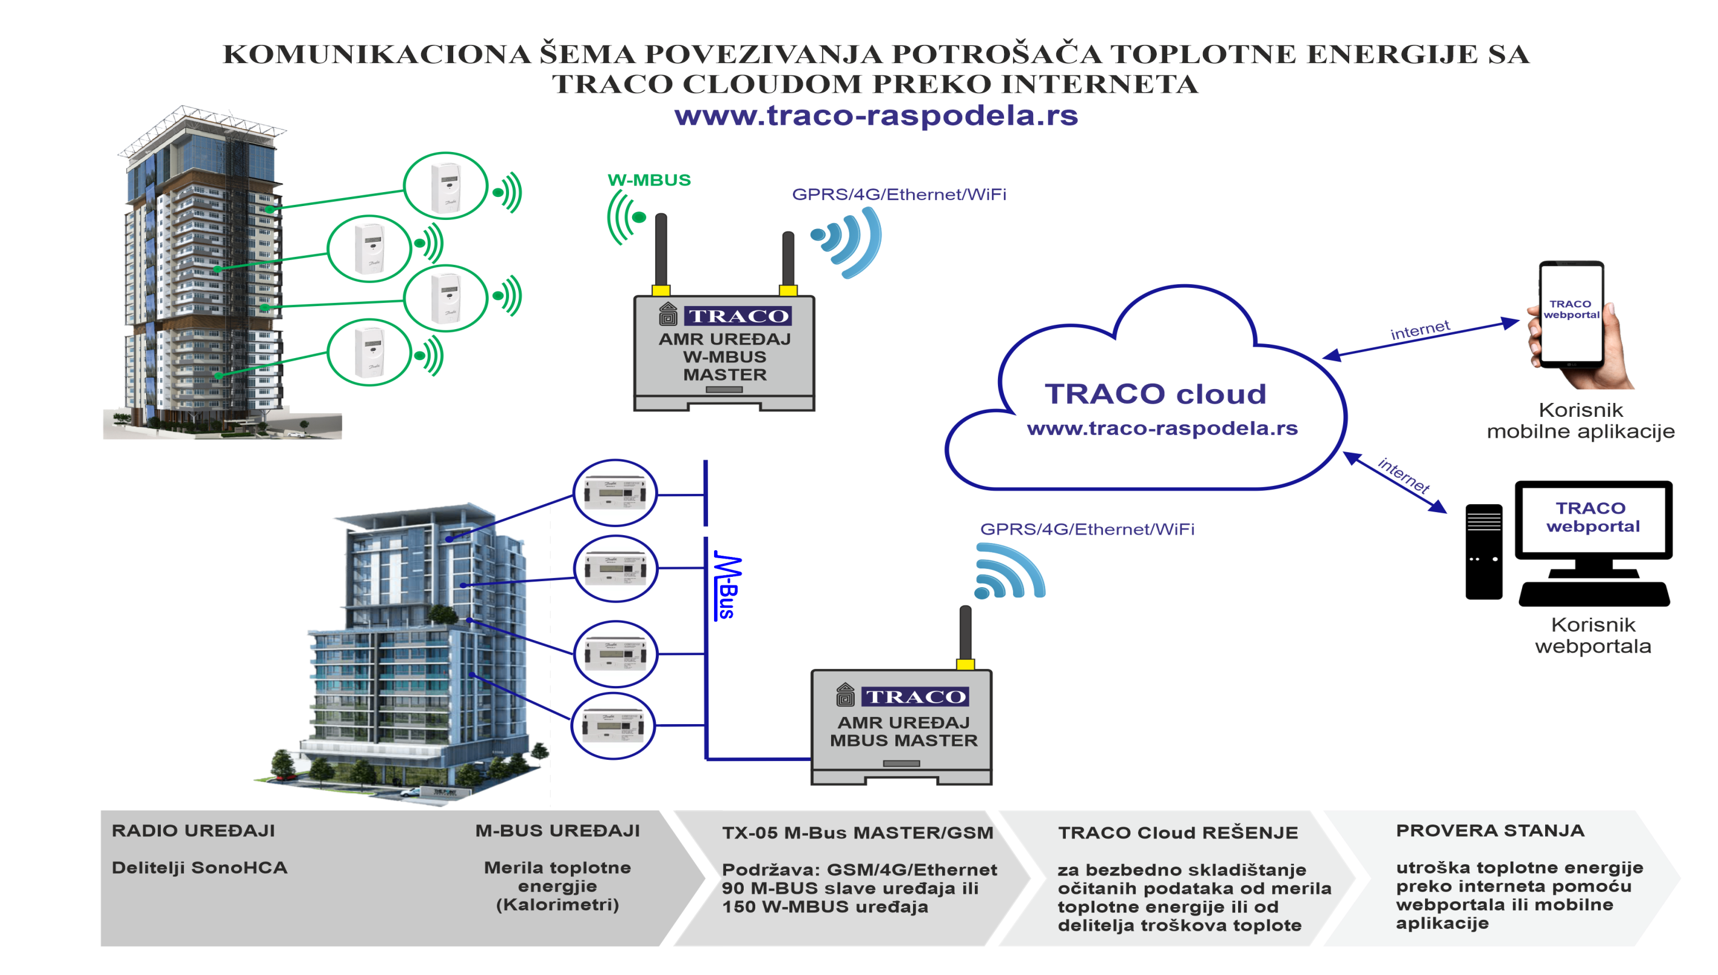

Slide 4
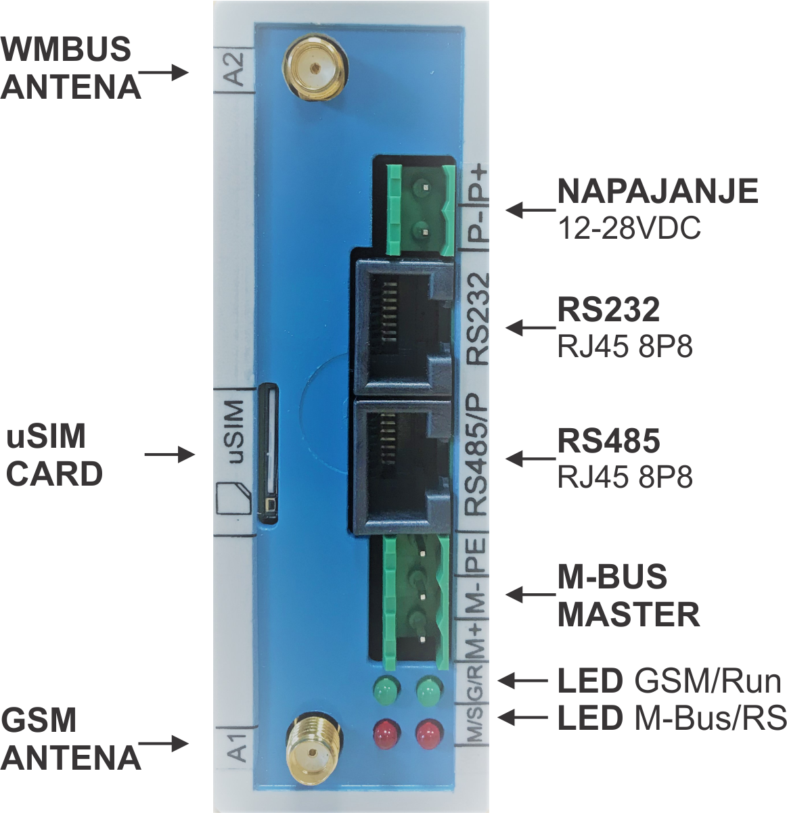
Osobine TRACO sistema za daljinsko očitavanje:
Podržava M-Bus kalorimetre po standardu EN 13757-2, EN 13757-3
Podržava Wireless M-Bus (OMS radio) kalorimetre i delitelje po standardu EN 13757-4
Namenski uređaj “TRACO-AMR” za daljinsko očitavanje merila utroška toplotne energije je razvijen i proizveden u privrednom društvu TRACO, istovremeno podržava očitavanja:
kalorimetara sa M-Bus komunikacijom, RADIO kalorimetara sa Wireless M-Bus komunikacijom i delitelja SonoHCA sa Wireless M-Bus komunikacijom
Očitane podatke prosledi TRACO cloud serveru preko jedne od sledećih komunikacija: GPRS (4G), Ethernet, WiFi
TRACO daljinski sistem očitavanja i raspodele

Slide 5
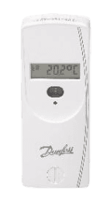
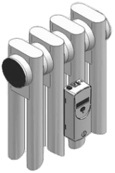
Delitelj troškova toplote SonoHCA
Karakteristike SonoHCA uređaja
Dvosenzorski metod merenja
Merne jedinice ili proizvoda se određuje u skladu sa načinom obračuna
Odgovara standardu EN 834:2014
Dostupnost različitih softverskih alata
Litijumska baterija sa karakterističnim životnim vekom od 10 + 1 godine
LCD panel može da prikaže do 15 vrednosti (rotirajući meni)
Čuva do 144 mesečnih i do 18 dvonedeljnih čitanja
Čuva podatke najviših očitanih temperatura radijatora u 18 meseci
Jednosmerna radio-komunikacija preko bežične M-Bus tehnologije (868.95 MHz)
TRACO daljinski sistem očitavanja i raspodele

Slide 6
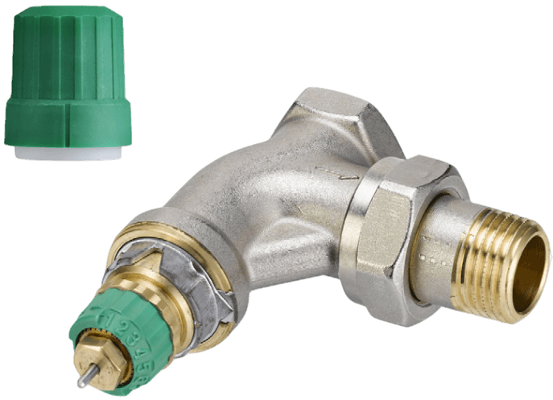
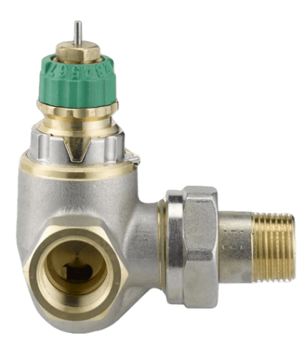
Radijatorski ventil nezavisan od promena pritiska
Da bismo dostigli odgovarajući efekat delitelja SonoHCA troškova toplote i da raspodela bude fer, na svakom radijatoru potrebno je ugraditi “dinamički ventil” - radijatorski ventil nezavisan od promena pritiska -Danfoss RA-DV
RA-DV je serija radijatorskih ventila nezavisnih od promena pritiska, dizajnirana za sisteme dvocevnog grejanja uz upotrebu svih termostatskih glava sa Danfoss RA spojem
RA-DV dinamički ventili su opremljeni uređajem za limitiranje i podešavanje maksimalnog protoka. Ventili su raspoloživi sa maksimalnim protokom vode od 10 - 135 l/h.
RA-DV ima integrisani regulator pritiska koji održava diferencijalni pritisak na konstantnom nivou od 0.1 bar i tako održava podešeni protok
TRACO daljinski sistem očitavanja i raspodele

Slide 7
Prednosti TRACO sistema očitavanja i raspodele potrošnje toplotne energije u dinamičkim sistemima u odnosu na druge kompanije koje se bave istom delatnošću
ugrađuje BAŽDARENA DANFOSS ULTRAZVUČNA merila utroška toplotne energije za potrebe raspodele
vrši daljinsko očitavanje ugrađenih merila utroška toplotne energije svih proizvođača bez dolaska na lokaciju
vrši proveru ispravnosti sistema redovnim očitavanjem dva puta u toku dana (po zahtevu korisnika i više puta) i ima zapis na serveru, čime se lako utvrđuje zloupotreba vađenja sondi radi smanjivanja računa ili na neki drugi način
TRACO daljinski sistem očitavanja i raspodele

Slide 8
Prednosti TRACO sistema očitavanja i raspodele potrošnje toplotne energije u dinamičkim sistemima u odnosu na druge kompanije koje se bave istom delatnošću
može u svakom trenutku da izvrši kontrolno očitavanje svih ugrađenih merila utroška toplotne energije sa M-Bus komunikacijom
može da ponudi rešenje za prekomerni protok i obezbeđenje fer raspodele za objekte u izgradnji i za završene objekte
vlasnici stanova imaju mogućnost prijave na TRACO web portal na kojem mogu saznati podatke o spostvenoj mesečnoj potrošnji (kWh), trenutnoj potrošnji, udelu u zajedničkoj potrošnji i mesečnoj potrošnji celog objekta za isti mesec pretrage (mesečni zapisi prethodnih grejnih sezona su dostupni)
TRACO daljinski sistem očitavanja i raspodele

Slide 9
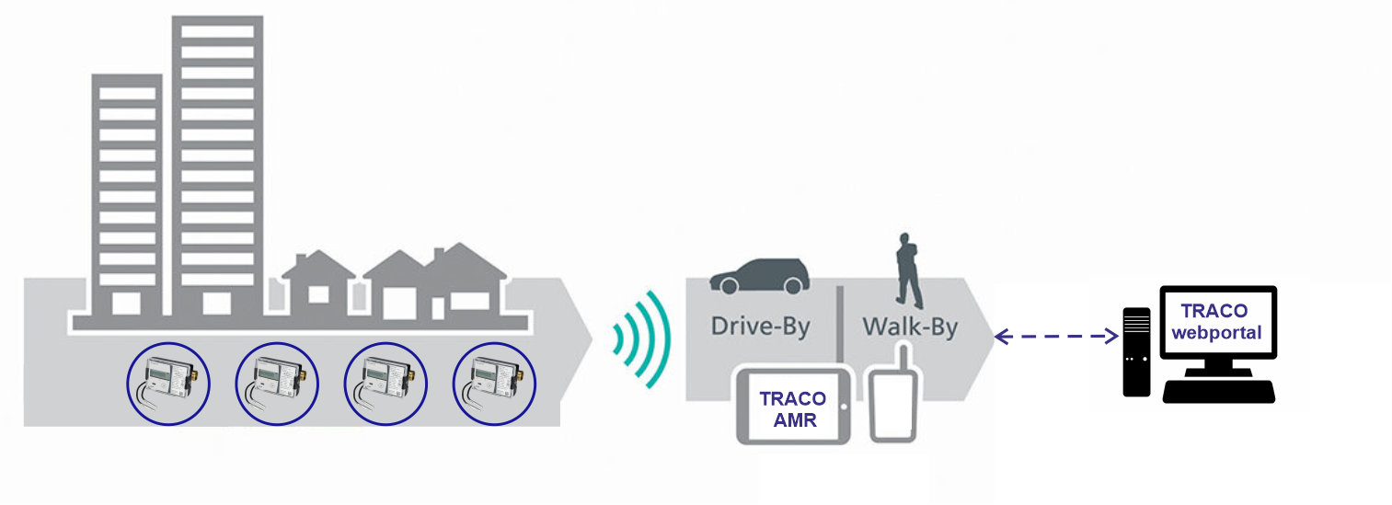
Očitavanje merila toplotne energije iz pokretnog vozila
Sistem za očitavanje merila iz pokretnog vozila je razvijen i proizveden u privrednom društvu TRACO.
Traco AMR sistem podržava očitavanja merila toplotne energije Walk-By mobilnog uređaja ili Drive-By očitavanja do 40 km/h. Očitani podaci o toplotnoj energiji se šalju snabdevaču toplotne energije prema unapred definisanoj strukturi podataka.
TRACO daljinski sistem očitavanja i raspodele

Slide 10
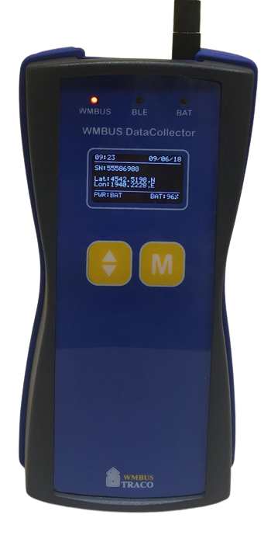
Walk-By/Drive-By uređaj za očitavanje merila toplotne energije iz pokretnog vozila
Skup podataka koji se očitava iz kalorimetara:
Serijski broj kalorimetra
Vreme očitavanja kalorimetra
Kumulativno stanje energije u kWh jedinicama
Kumulativni protok u m³
Trenutna snaga u prezentovanim jedinicama
Trenutni protok u m³/h
Temperatura napojne vode u °C
Temperatura povratne vode u °C
Specifični alarm uređaja
Status alarma
TRACO daljinski sistem očitavanja i raspodele

Slide 11
TRACO web portal podržava različite nivoe pristupa:
www.traco.rs-raspodela.rs
NIVOI PRISTUPA
Administrator sistema ima pristup svim očitanjima merila toplotne energije širom Srbije (TRACO),
Operator ima pristup svim merilama toplonte energije u određenim gradovima ili grupi koju definiše Administartor (predstavnik Toplane),
Korisnik ima pristup samo podacima o merilima toplotne energije koji pripadaju njegovom stanu (stanar, korisnik).
TRACO daljinski sistem očitavanja i raspodele

Slide 12
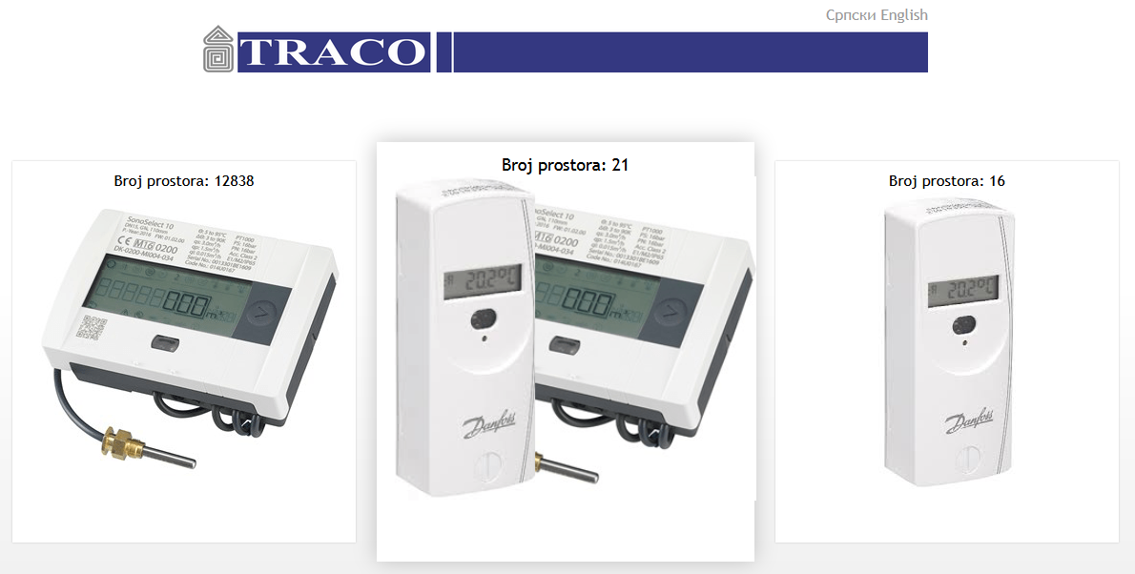

TRACO web portal - admin pristup
TRACO daljinski sistem očitavanja i raspodele

Slide 13
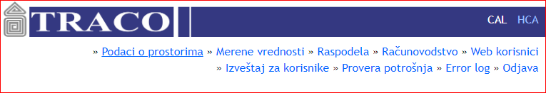
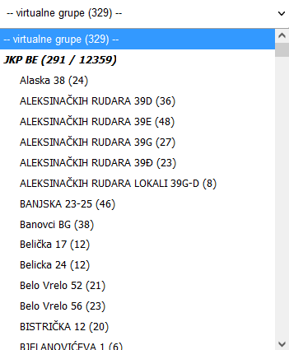
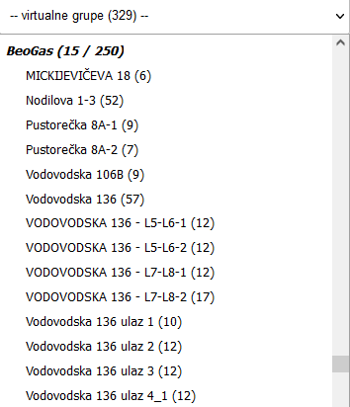
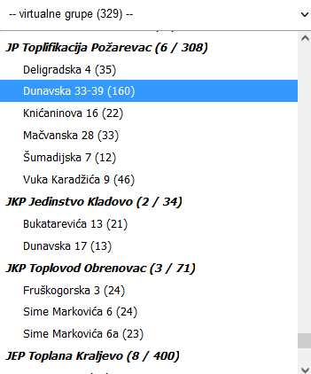
TRACO web portal – objekti grupisani po gradovima
TRACO daljinski sistem očitavanja i raspodele

Slide 14
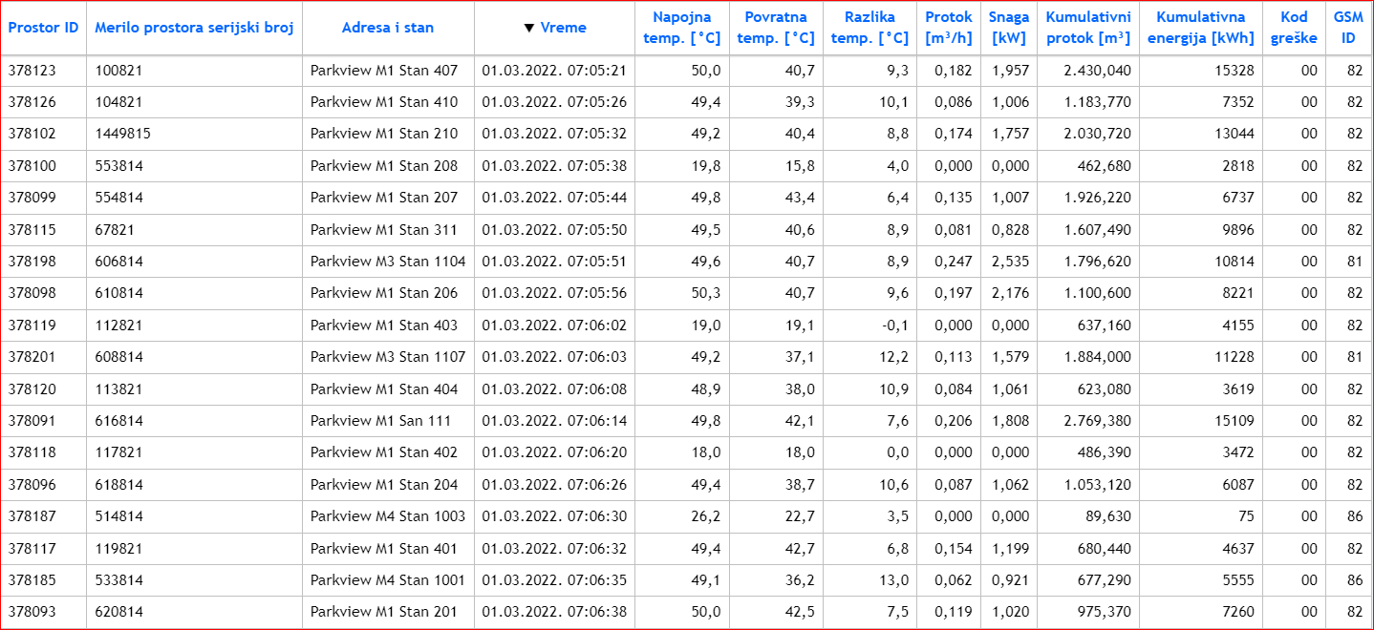
TRACO web portal – očitane vrednosti
Parkview – Beograd na vodi stanovi
TRACO daljinski sistem očitavanja i raspodele

Slide 15
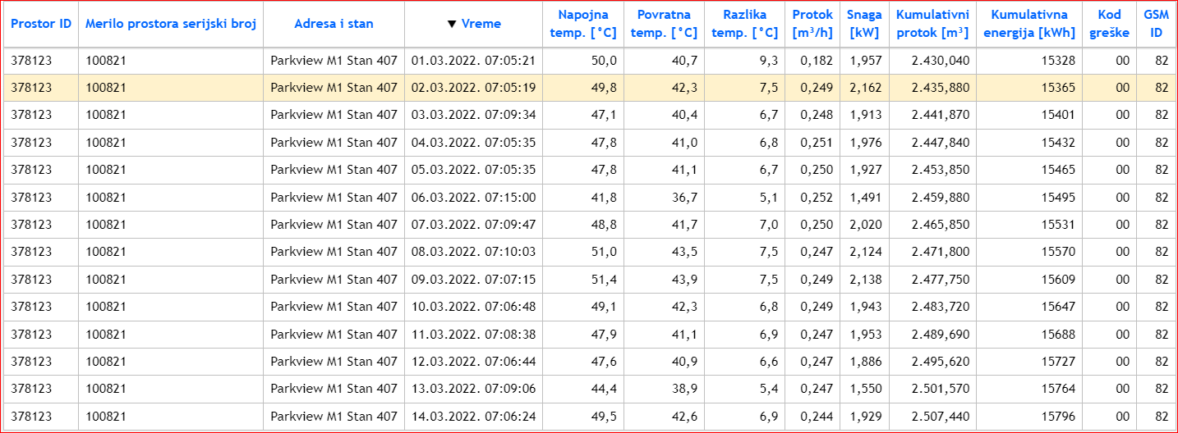

TRACO web portal – Promena energije u periodu od 01. do 15. marta 2022. god.,
Stan 407 - Parkview Beograd na vodi
TRACO daljinski sistem očitavanja i raspodele

Slide 16
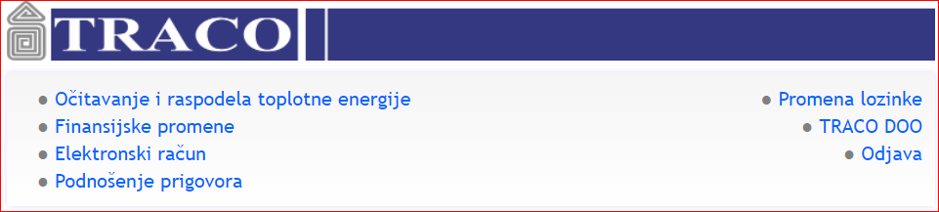
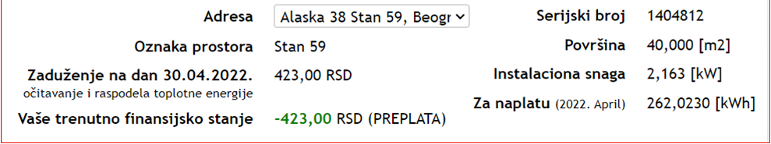
TRACO web portal – Korisnički pristup podacima (opšte informacije)
TRACO daljinski sistem očitavanja i raspodele

Slide 17
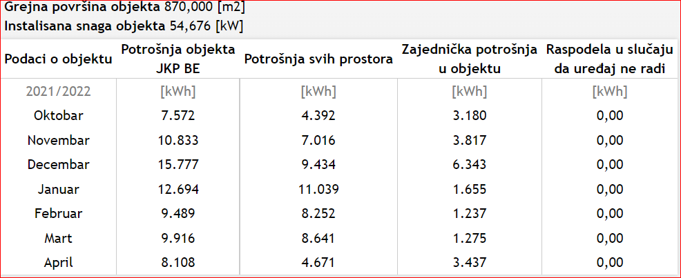
TRACO web portal – Korisnički pristup (podaci o objektu)
TRACO daljinski sistem očitavanja i raspodele

Slide 18
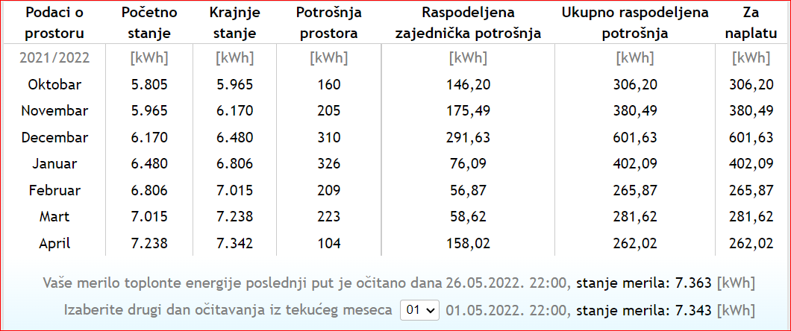
TRACO web portal – Korisnički pristup (podaci o prostoru)
TRACO daljinski sistem očitavanja i raspodele

Slide 19
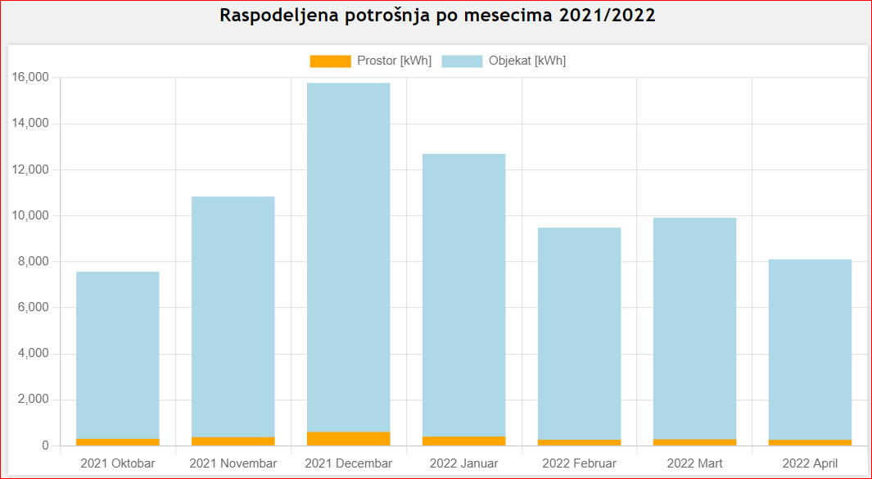
TRACO web portal – Korisnički pristup
TRACO daljinski sistem očitavanja i raspodele

Slide 20
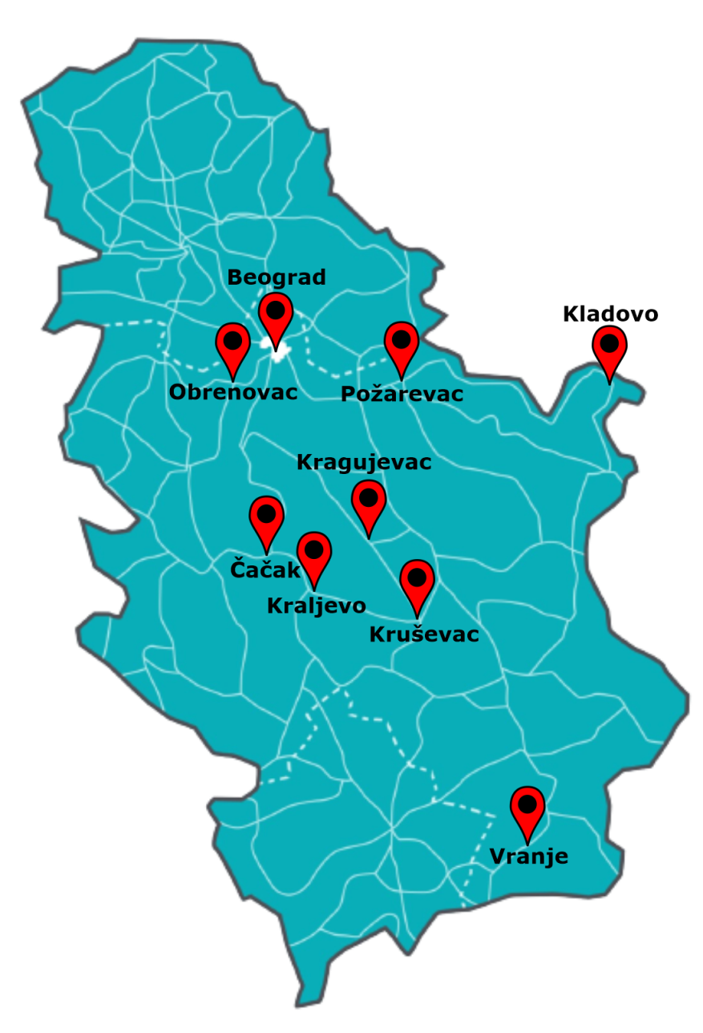
Isporučeni kalorimetri u periodu 2017.-2023.
Toplane | Isporučena količina
JKP Beogradske Elektrane | 12.175
JEP Toplana Kraljevo | 947
Energetika Kragujevac | 432
JP Toplifikacija Požarevac | 306
JKP Novi Dom Vranje | 298
Beo Gas Beograd | 193
JKP Toplovod Obrenovac | 117
JKP Gradska Toplana Kruševac | 92
JKP Čačak | 54
Toplana Banovci | 38
JP Jedinstvo Kladovo | 34
Toplotna pumpa Beograd | 14
UKUPNO: | 14.700
TRACO daljinski sistem očitavanja i raspodele

Slide 21


